Slide 1
Отчет о проекте: "Скрепочный Союз"
Создание базы данных веб-магазина канцелярии
Работали: Дацук, Гисс

Slide 2
Введение
Проект "Скрепочный Союз" представляет собой веб-магазин, специализирующийся на продаже канцелярских товаров. Целью проекта является создание удобной и функциональной базы данных, которая будет поддерживать работу магазина, обеспечивая эффективное управление товарами, пользователями и заказами.

Slide 3
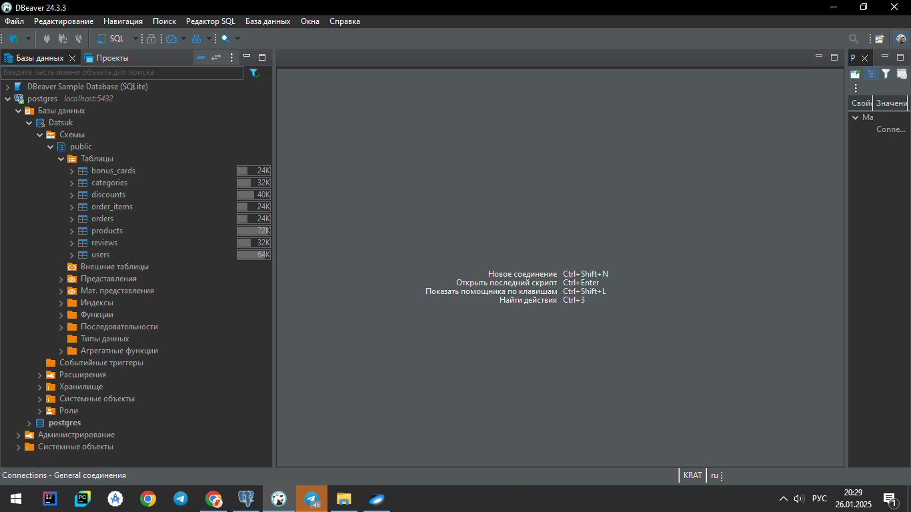
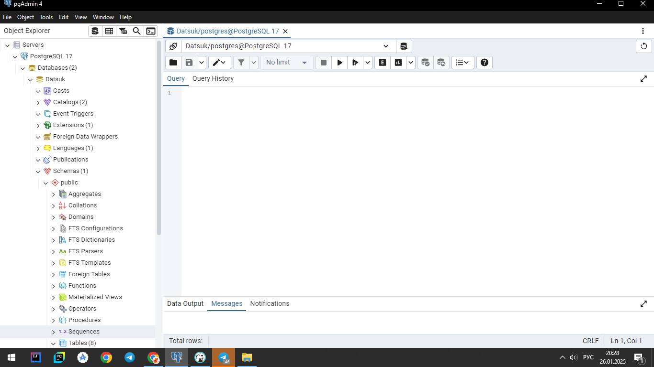
Используемые технологии
DBeaver: Инструмент для управления базами данных, который использовался для проектирования и администрирования базы данных. DBeaver предоставляет удобный интерфейс для работы с SQL-запросами и визуализации структуры базы данных.
PostgreSQL (pgAdmin4): Система управления базами данных, выбранная для реализации проекта. PostgreSQL обеспечивает высокую производительность, надежность и поддержку сложных запросов. pgAdmin4 использовался для администрирования и мониторинга базы данных.

Slide 4
Архитектура базы данных
База данных "Скрепочный Союз" состоит из 8 взаимосвязанных таблиц, каждая из которых выполняет свою уникальную функцию в системе.
Архитектура базы данных разработана с учетом нормализации данных, что позволяет избежать избыточности и обеспечивает целостность информации.

Slide 5
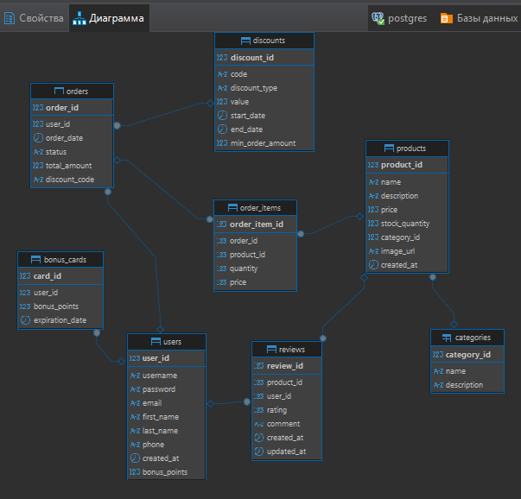
ER-диаграмма БД

Slide 6
Таблицы базы данных
Пользователи (Users)
Товары (Products)
Категории (Categories)
Заказы (Orders)
Заказанные товары (Order_Items)
Скидки (Discounts)
Бонусные карты (Bonus_Cards)
Отзывы (Reviews)

Slide 7
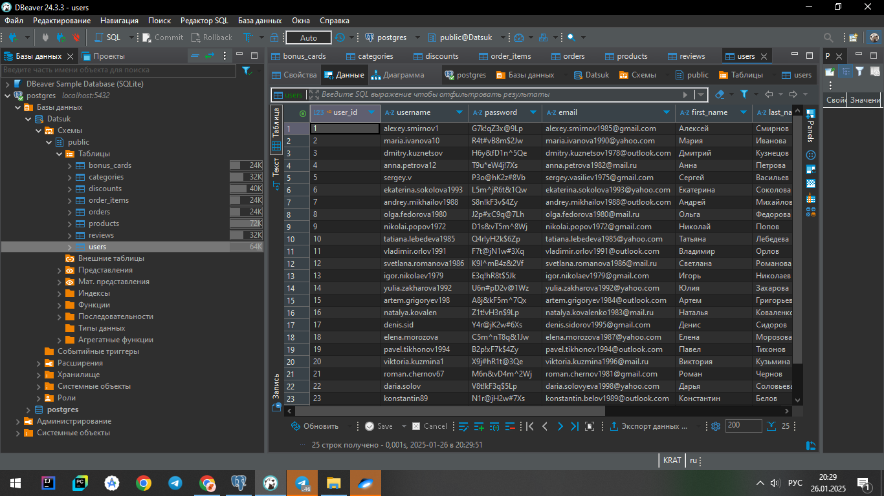
Пользователи (Users)

Slide 8
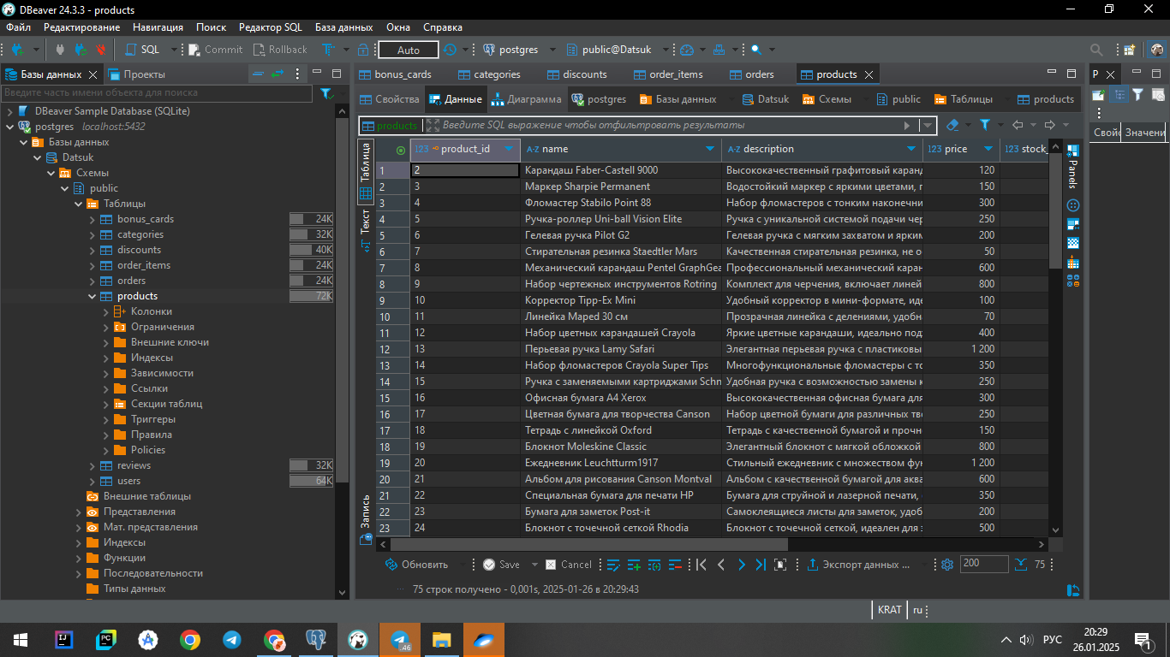
Товары (Products)

Slide 9
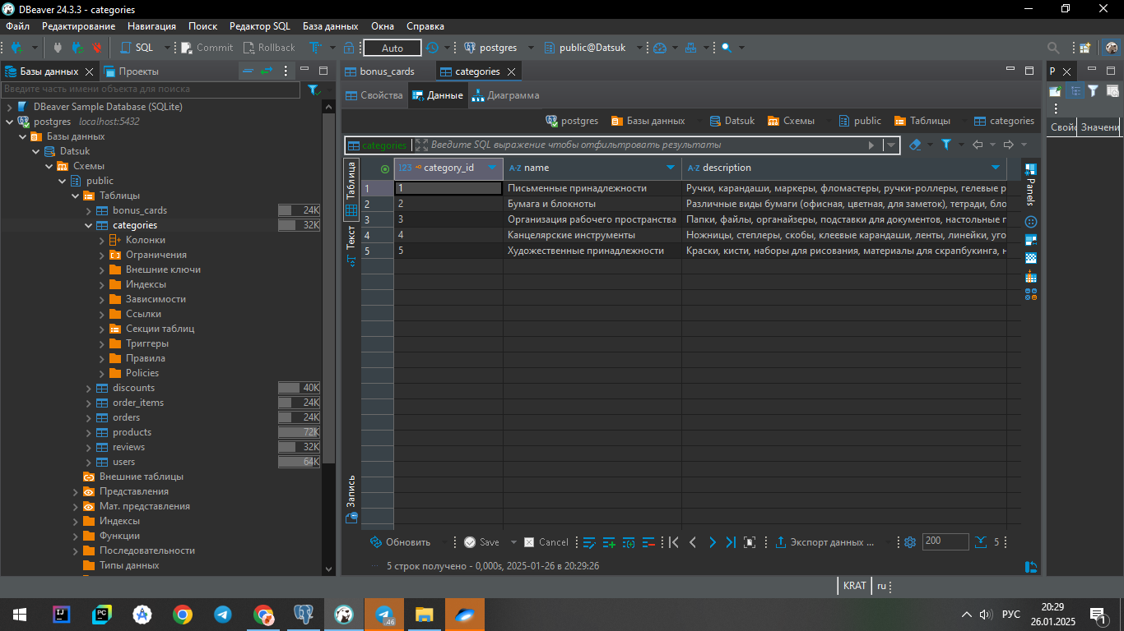
Категории (Categories)

Slide 10
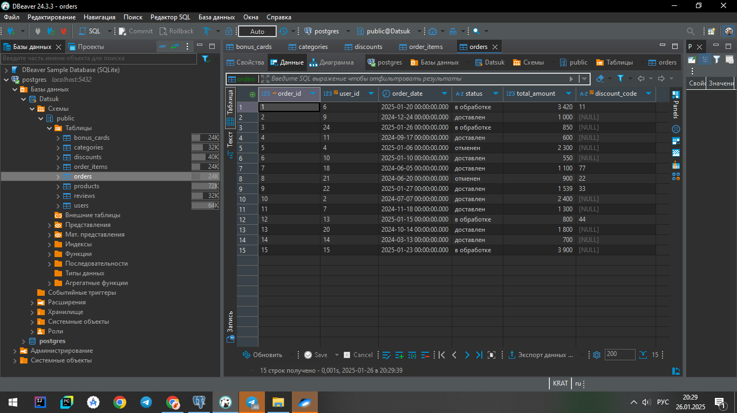
Заказы (Orders)

Slide 11
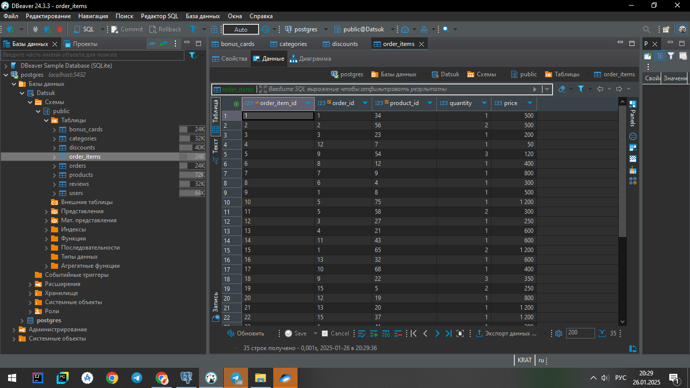
Заказанные товары (Order_Items)

Slide 12
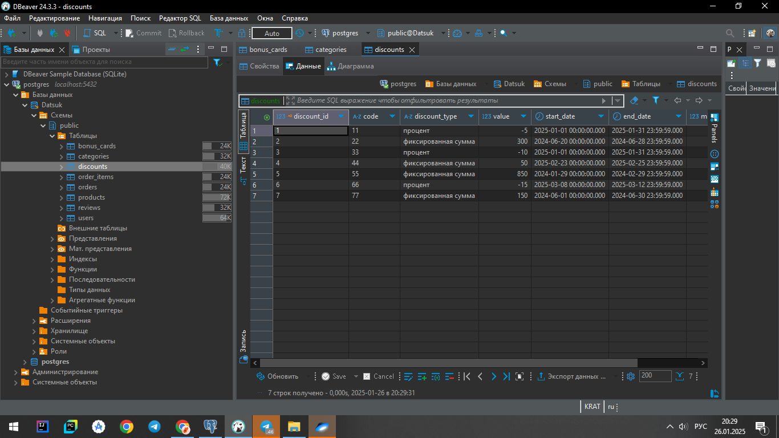
Скидки (Discounts)

Slide 13
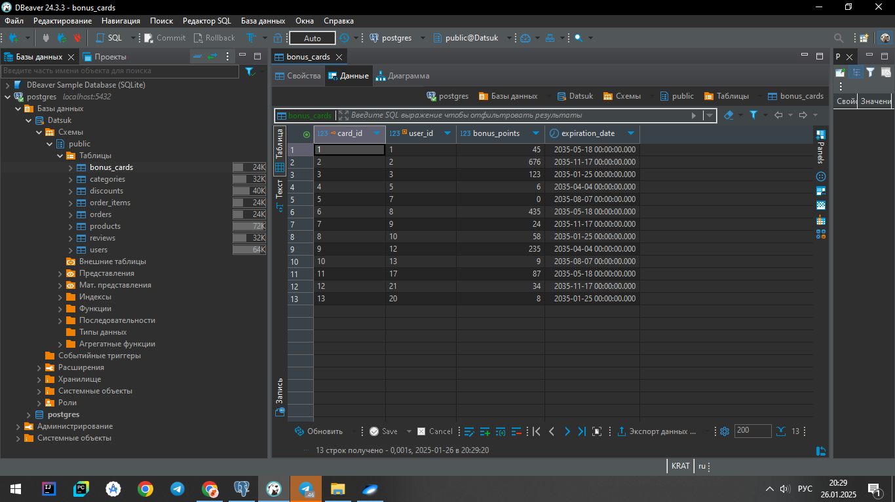
Бонусные карты (Bonus_Cards)

Slide 14
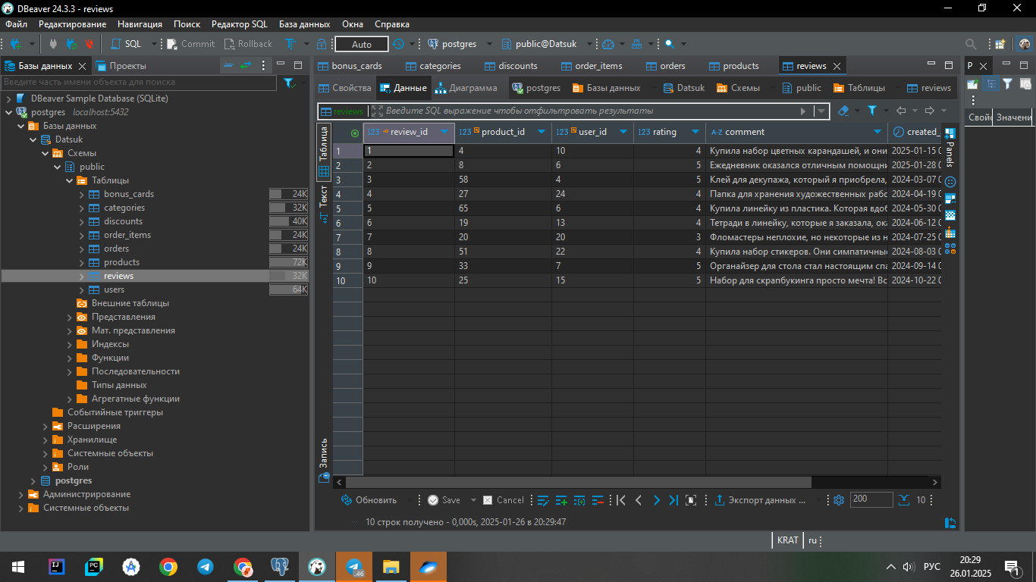
Отзывы (Reviews)

Slide 15
Тестирование БД
В процессе разработки базы данных было проведено 5 циклов тестирования с использованием SQL-запросов. Целью тестирования было проверить корректность работы всех таблиц, целостность данных и выполнение основных операций.

Slide 16
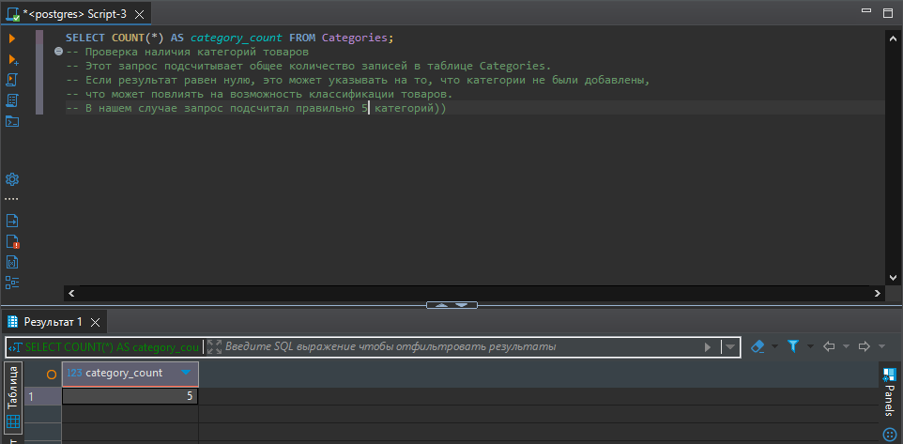
Проверка наличия категорий товаров

Slide 17
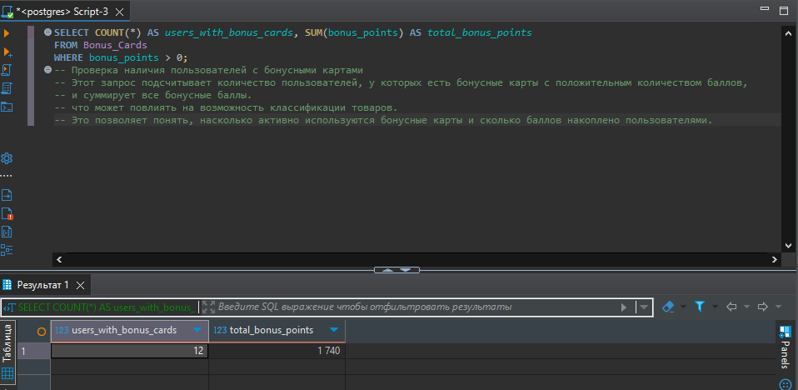
Проверка наличия пользователей с бонусными картами

Slide 18
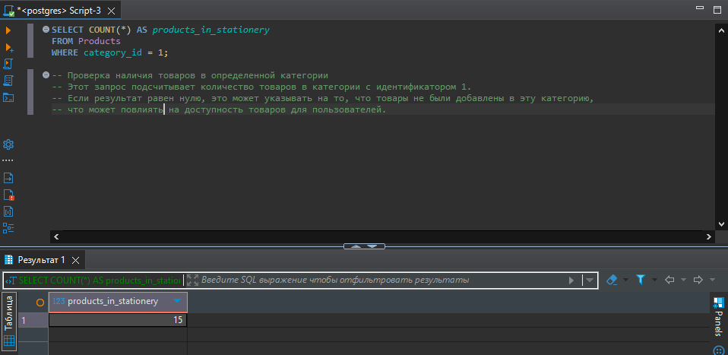
Проверка наличия товаров в определенной категории

Slide 19
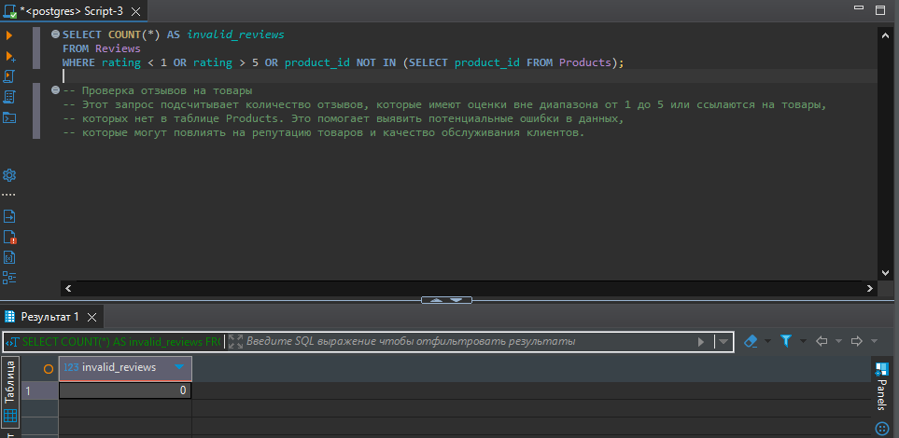
Проверка отзывов на товары

Slide 20
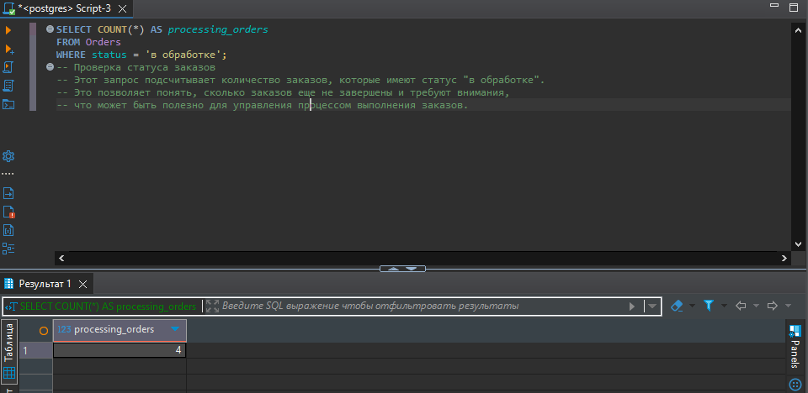
Проверка статуса заказов

Slide 21
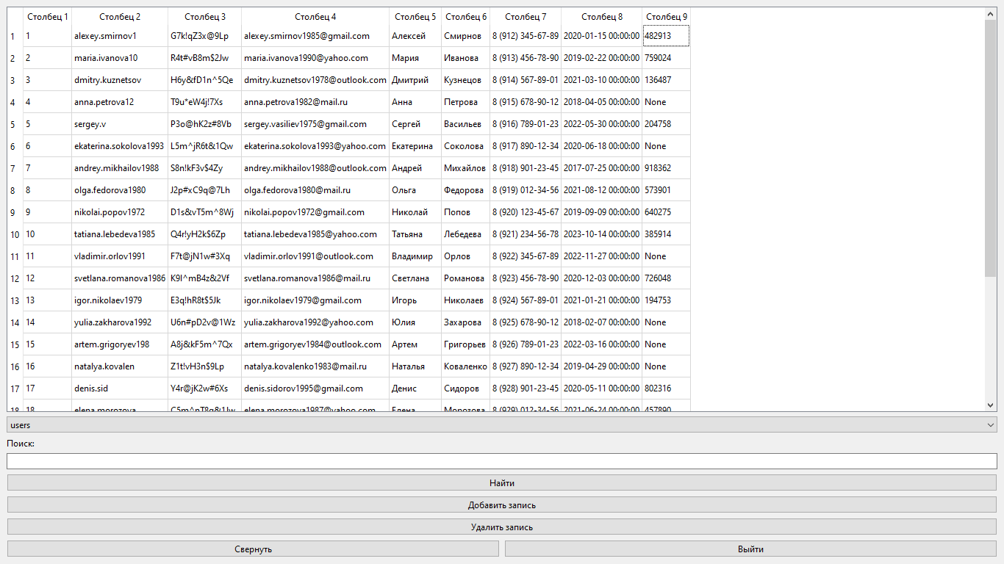
Приложение для управления БД
Приложение разработано на языке Python с использованием библиотеки PyQt6 для создания графического интерфейса.
Оно предназначено для управления базой данных веб-магазина "Скрепочный Союз", позволяя пользователям выполнять основные операции, такие как добавление, редактирование, удаление данных и поиск.

Slide 22
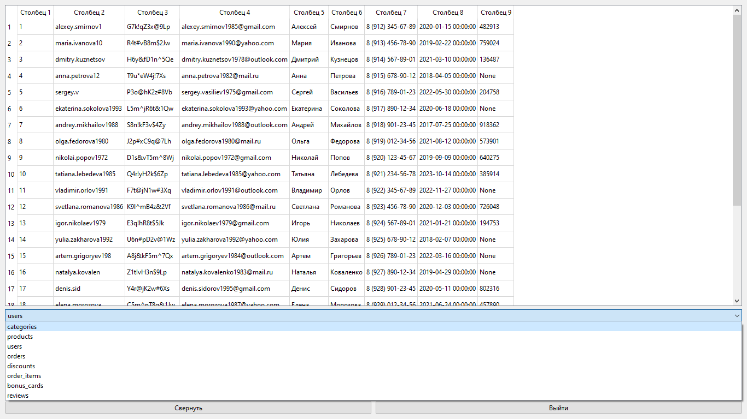
Раздел выбора таблицы

Slide 23
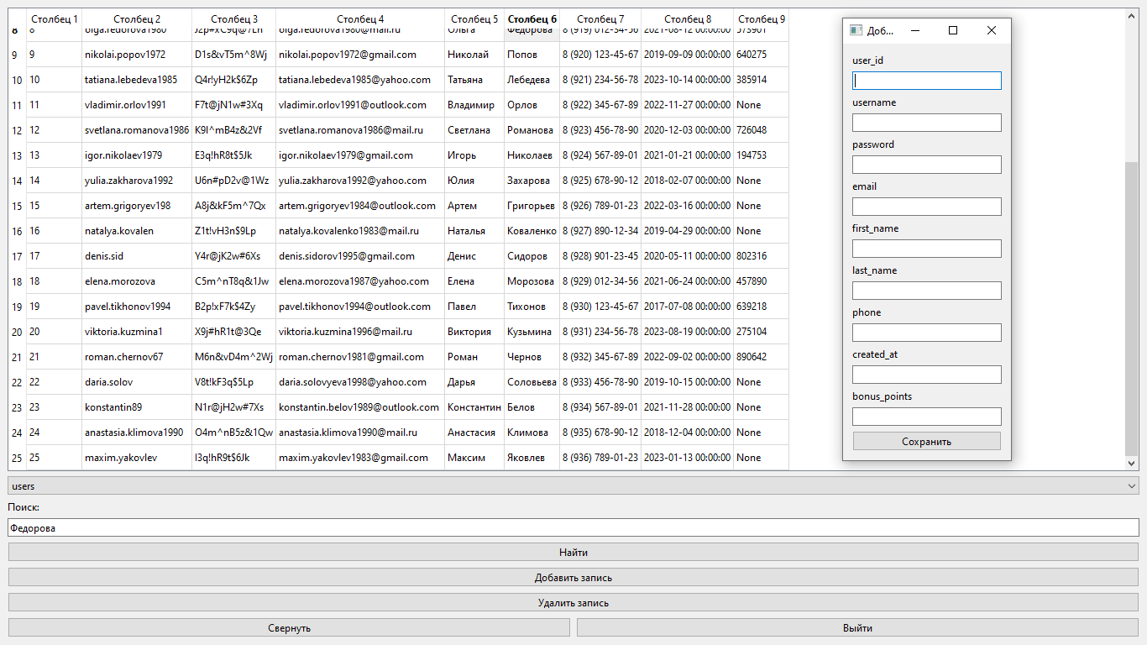
Добавление записи

Slide 24
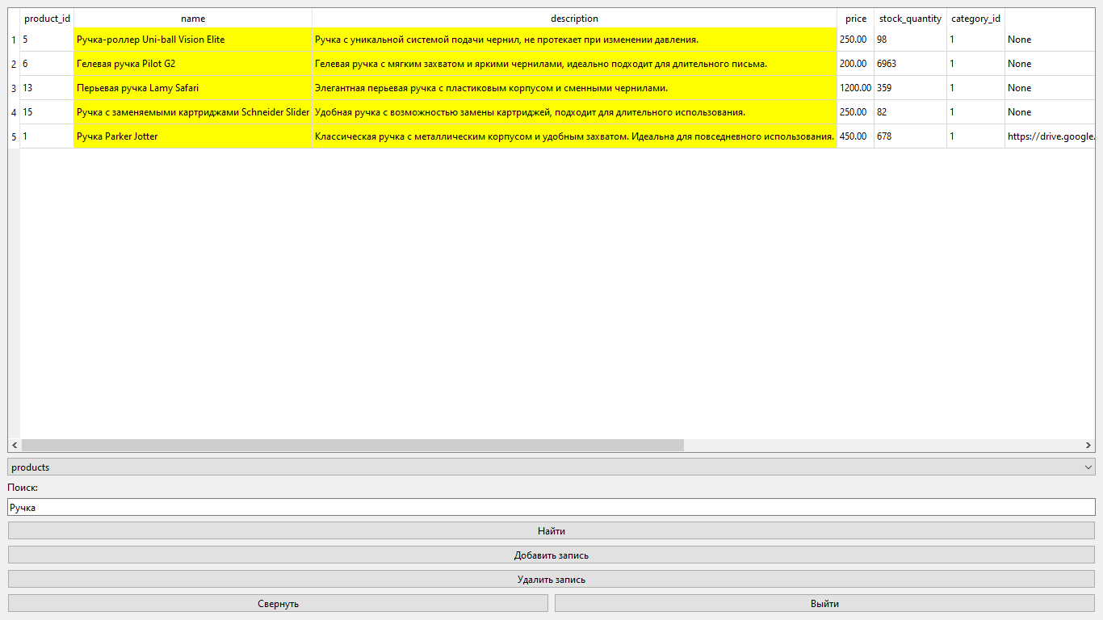
Поиск по ключевому слову

Slide 25
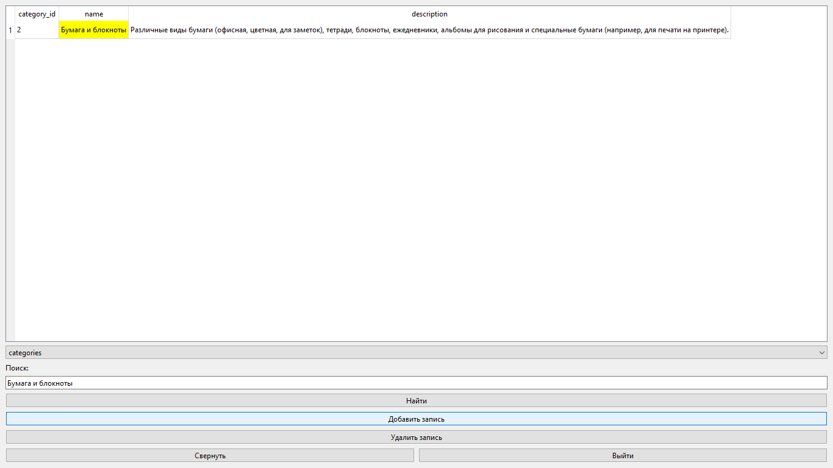
Поиск по фразе

Slide 26
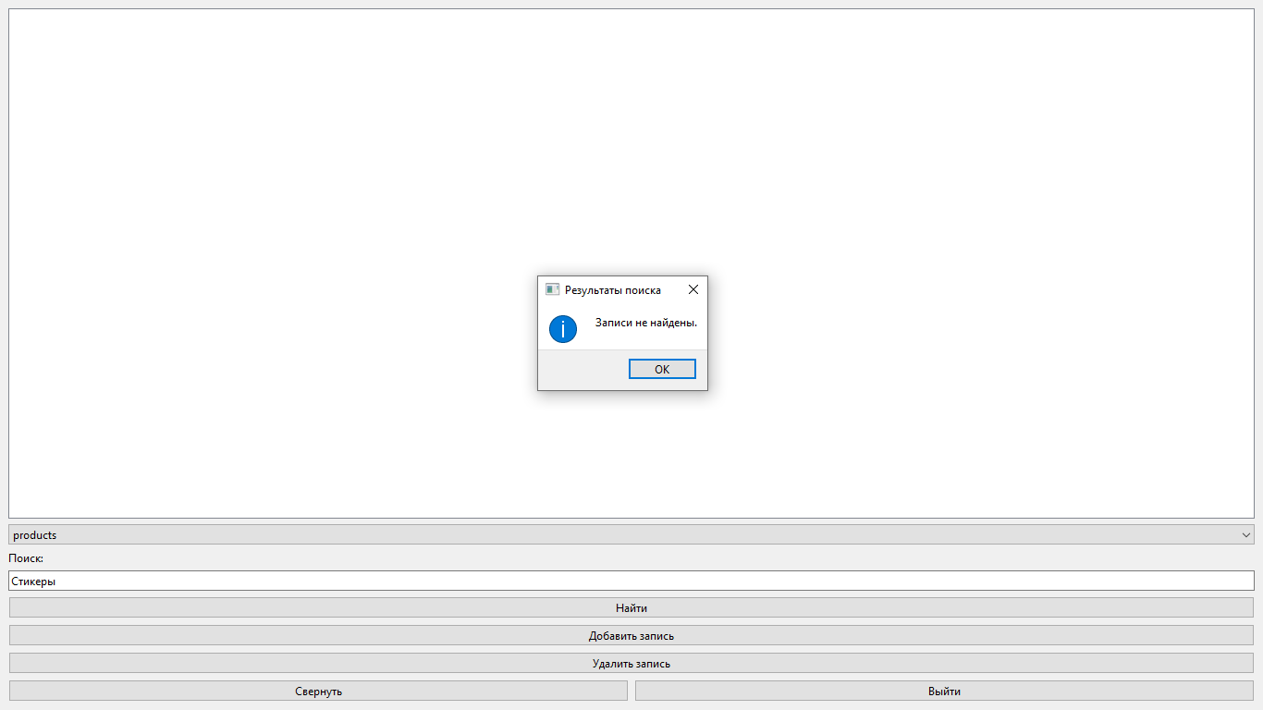
Поиск не найдено

Slide 27
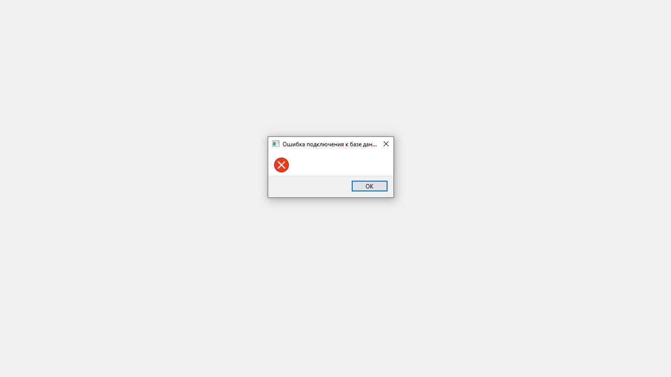
Ошибка подключения к базе данных

Slide 28
Заключение
В ходе работы над проектом были достигнуты следующие результаты:
Успешное тестирование БД
Разработка приложения на Python с использованием PyQt6
Успешное подключение БД с приложением
Реализация всех ключевых функций, таких как управление пользователями, товарами, заказами, скидками и отзывами и т.д.
Созданная база данных и приложение обеспечивают высокую степень удобства и функциональности для пользователей веб-магазина. Проект продемонстрировал важность правильной архитектуры базы данных и качественного тестирования для достижения успешного результата.

